Slide 1
巨大惑星の移動に伴う 小天体の力学的進化
共鳴現象から太陽系の歴史を探る
名古屋大学理学部物理学科４年 理論宇宙物理学研究室 磯谷和秀

Slide 2
目次

Slide 3
背景

Slide 4
多体問題の力学の扱い方：摂動
３体問題は積分不可能
質量
中心星からの重力が支配的な場合
天体の運動
２体問題の厳密解
摂動
相対加速度
摂動関数
２体問題のポテンシャル
（摂動ポテンシャル）

Slide 5
２種類の重要な共鳴
平均運動共鳴（Mean Motion Resonance）
平均運動
（または軌道周期 ）が整数比
例）海王星が３周する間に
冥王星は２周している
離心率，傾斜角上昇
永年共鳴（Secular Resonance）
10⁵年のオーダー
惑星の近日点移動速度と
小天体の近日点移動速度が一致 離心率上昇
惑星の昇交点移動速度と
小天体の昇交点移動速度が一致 傾斜角上昇

Slide 7
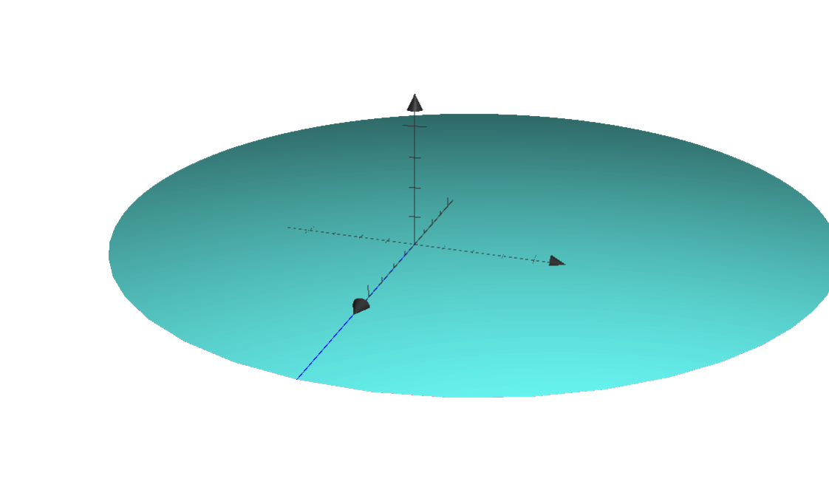
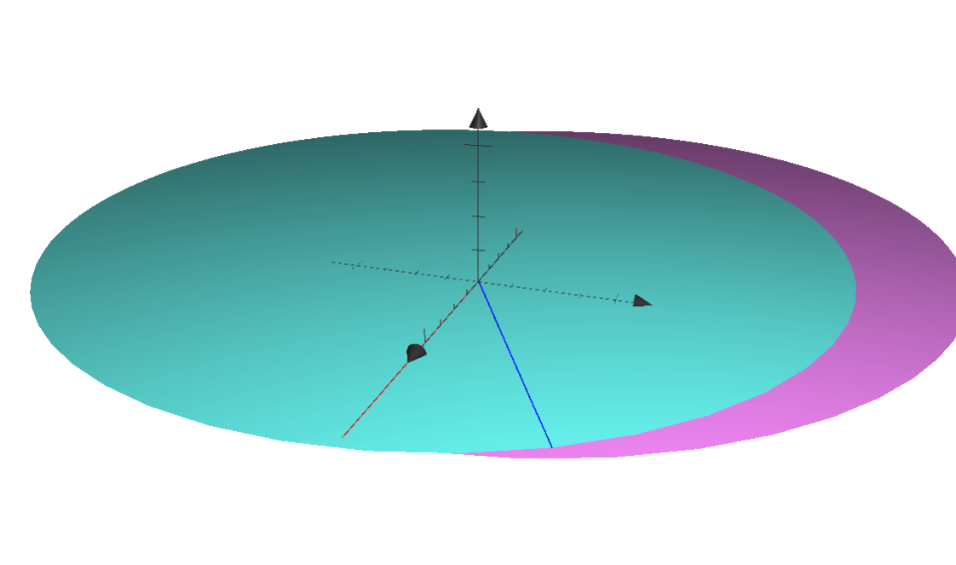
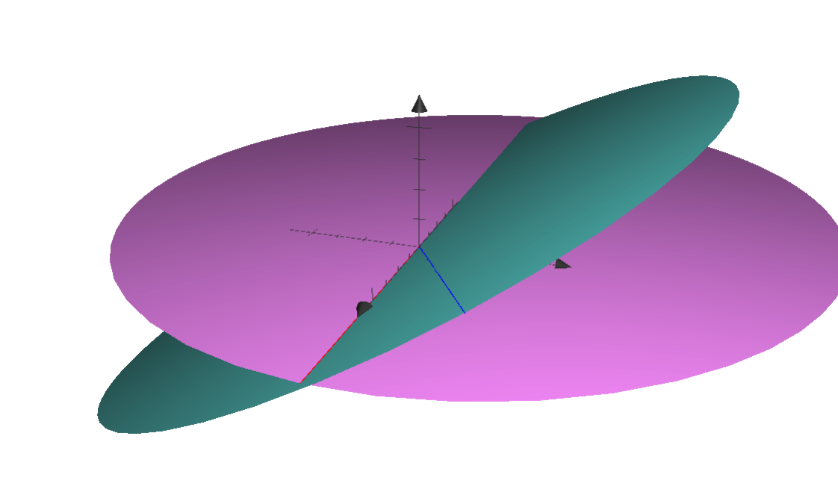
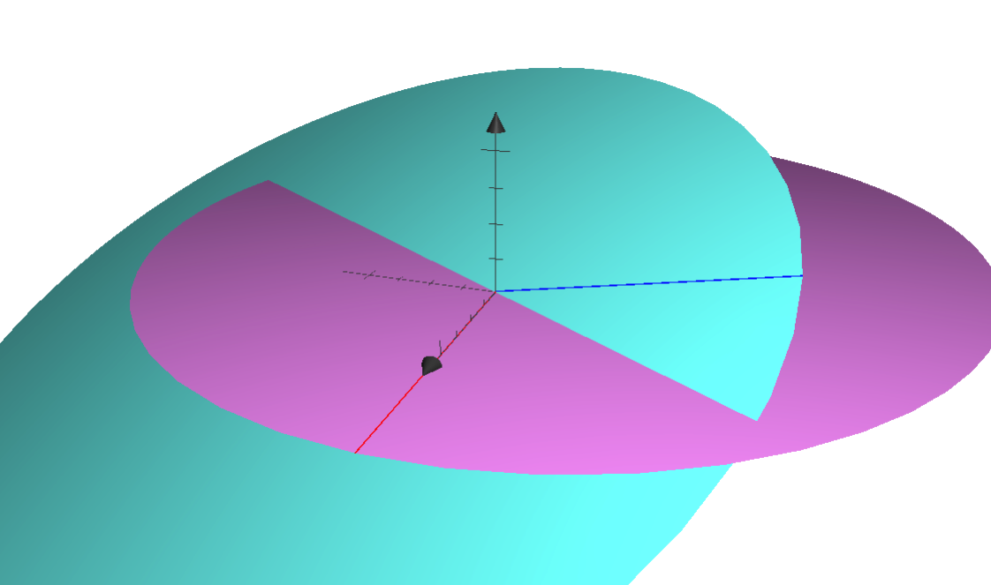

Slide 11
Appendix

